Slide 1


تحلیل و بررسی جنبه های فنی
محصولات دستکاری ژنتیکی
آزاد عمرانی
دکترای بیوشیمی مولکولی
انجمن ارگانیک ایران

Slide 2
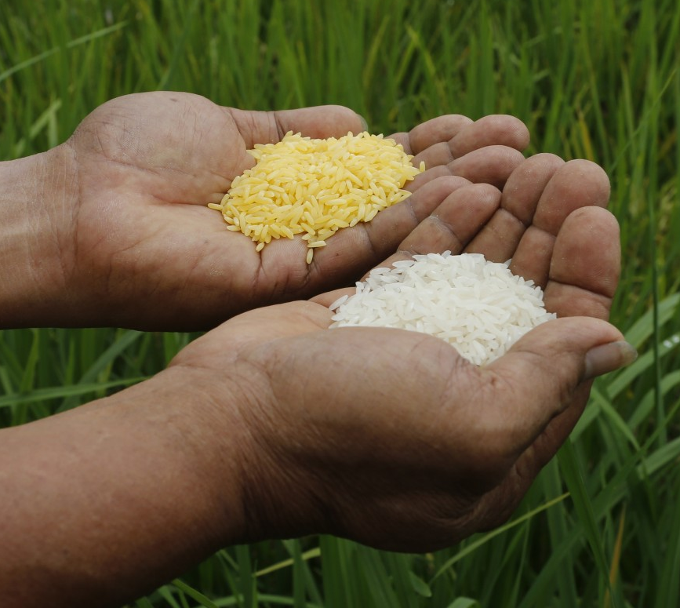

چالش فنی : جایگزینی معادل محصولات دستکاری شده ژنتیکی با محصولات رایج! (Substantial Equivalence)
منافع اقتصادی
ملاحظات سلامتی و زیست محیطی
اختراع و نوآوری
امتیاز
طبیعی
انحصار
سالم
ارزیابی های مشابه محصولات رایج
سم با دز بالا
Bt
پروتئین طبیعی

Slide 3
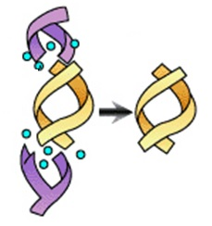
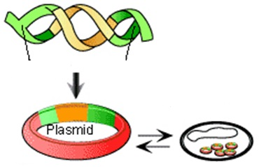
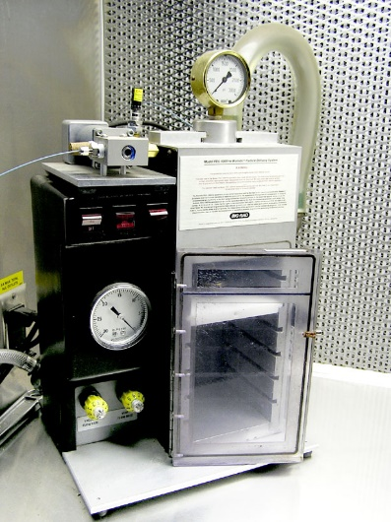
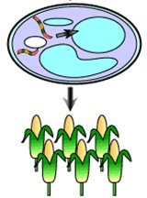
تناقض 1: انتقال ژن در ورای قوانین طبیعت و اصول زیستی رایج
آنزیم
برشگر
پروموتر ویروسهای بدخیم!
انتقال ژن مقاومت به آنتی بیوتیک!
بیان دائم ژن و خارج از کنترل!
عدم قطعیت در مکان و موقعیت!
عدم فطعیت در تعداد نسخه های ژن!
اخلال در عملکرد سایر ژنها
پروموتر
ترمیناتور
جدا سازی ژن
سم Bt
جا سازی ژن Bt در
بسته بیان ژن
ژنوم باکتری
باسیلوس تورنجنسیس
انتقال ژن سم Bt
به وکتور پلاسمید
تکثیر ژن سم Bt
در آگروباکتریوم
ذرت دستکاری شده ژنتیکی
(تراریخته)
انتقال ژن سم Bt به ژنوم ذرت

Slide 4
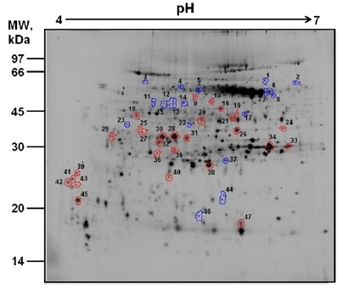
تناقض 2: تغییر در بیان پروتئین ها و مسیرهای بیوشیمیایی
pH
سویای تراریخته
سویای معمولی
Sandra C.C. Arrudaa et. al: Comparative studies focusing on transgenic through cp4EPSPS gene and non-transgenic soybean plants: An analysis of protein species and enzymes, In: J o u r n a l o f p r o t e o m i c s 9 3 ( 2 0 1 3 ) 1 0 7 – 1 1 6

Slide 5
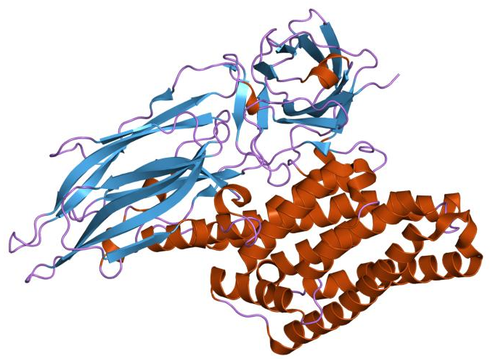
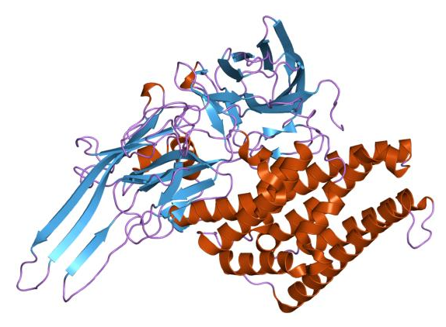
تناقض 3 : بلوغ ناقص پروتئینهای تولید شده در GMO
(Post-translational Modification)
فسفوریلاسیون، متیلاسیون، گلیکولیزاسیون،تشکیل پلهای دی سولفید، اتصال چربیها، تاخوردگی و ...
طبیعیCry2aa
Sandra C.C. Arrudaa et. al: J o u r n a l o f p r o t e o m i c s 9 3 ( 2 0 1 3 ) 1 0 7 – 1 1 6
تراریختهCry2aa

Slide 6
تناقض 4 : محصولات دستکاری شده ژنتیکی موجب تشدید
تنش اکسیداتیو می شوند (Oxidative Stress)
استرس اکسیداتیو
تولید سموم و اکسیدانت ها: سوپراکسیدها، رادیکالهای آزاد، پراکسیدها و ...
آسیب به DNA و تخلیه ATP سلولی
GMO
فعال شدن متابولیت های ثانویه
آلزایمر، پارکینسون، اوتیسم، هانتیگتون
خنثی سازی استرس اکسیداتیو
واکنشهای سم زدایی
Detoxification
Anthony Samsel, Entropy 2013, 15, 1416-1463

Slide 7
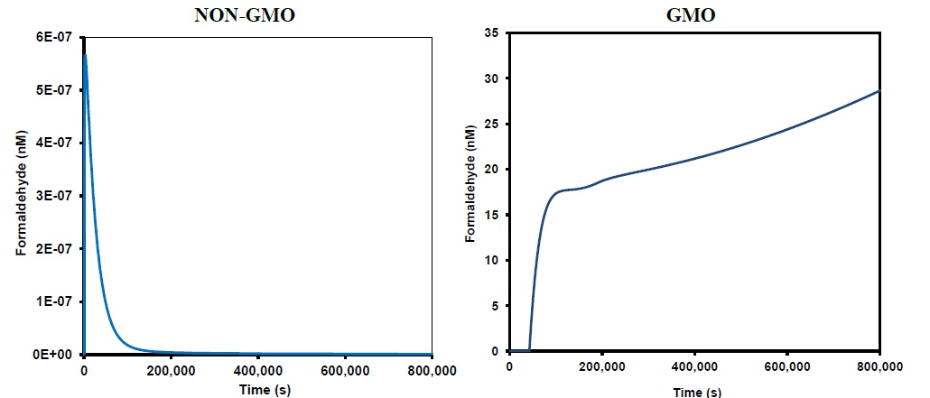

تشدید استرس اکسیداتیو: تجمع نوروتوکسین فرمالدهید در سویای تراریخته
بر خلاف سویای معمولی، در اثر اختلالات بیوشیمایی در سویای تراریخته، فرمالدهید تولید شده سم زدایی نمی شود و تجمع این سم باعث در شرایط تنش اکسیداتیو در گیاه تشدید می شود.
فرمالدهید در جانوران موجب تجمع تائو پروتئینها در اطراف سلولهای عصبی و بیماری آلزایمر شود.
V. A. Shiva Ayyadurai*, Prabhakar Deonikar, Do GMOs Accumulate Formaldehyde and Disrupt Molecular Systems Equilibria? Systems Biology May Provide Answers, In: Agricultural Sciences, 2015, 6, 630-662

Slide 8
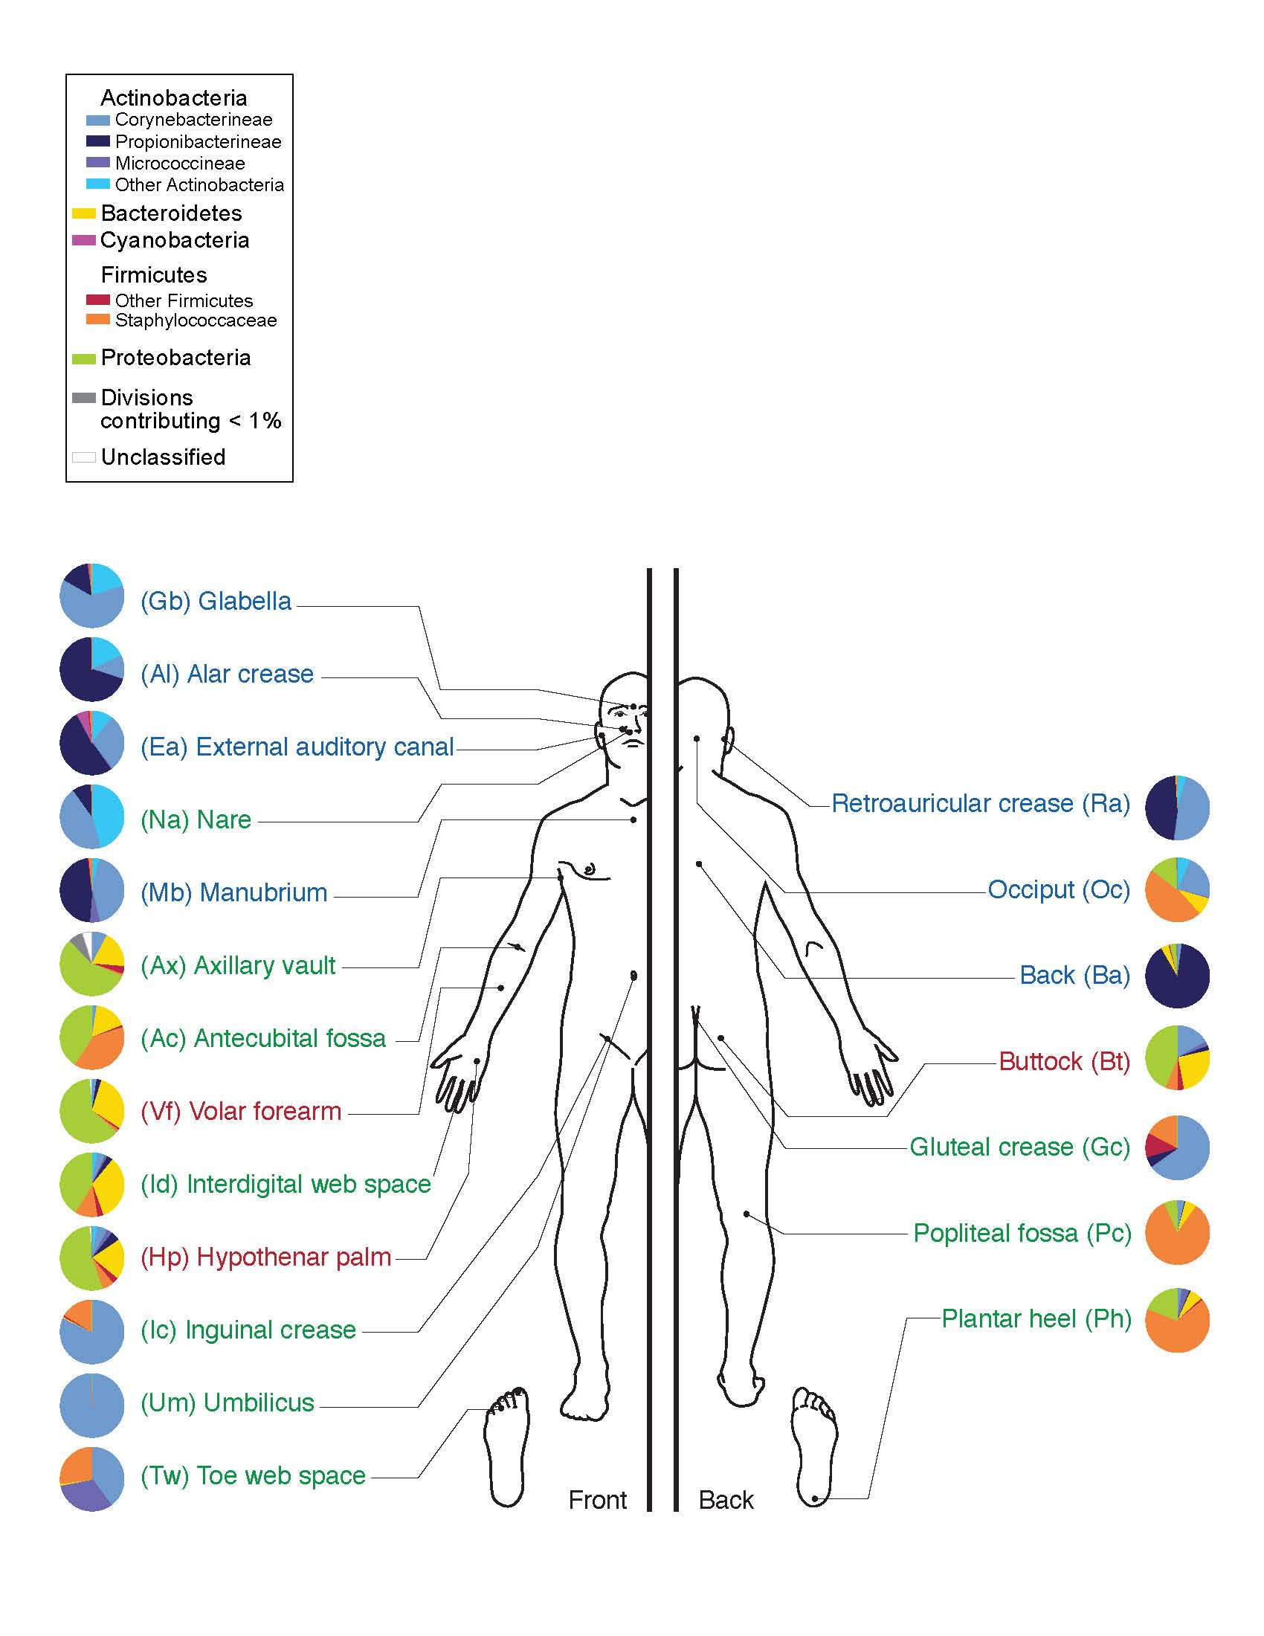
تناقض 5 : آسیب بقایای سموم محصولات دستکاری شده ژنتیکی به
فلور میکروبی بدن (Microbiome)
تعداد باکتریهای موجود در بدن 10 برابر تعداد سلولهای بدن است (6 میلیارد)

Slide 9
تخریب میکروبیوم توسط سموم: توسعه بیماریهای عصبی نظیر اوتیسم و آلزایمر
گلایفوسیت
تخریب مسیر Shikimate در باکتریهای میکروبیوم
تخریب باکتری Sutterella در لوله گوارش کودکان
اخلال در تولید آمینواسیدهای آروماتیک:
Phe, Tyr, Trp
اخلال در آنزیمهای Cytochrome P450
آلزایمر، پارکینسون، اوتیسم، هانتیگتون
Stephanie SENEFF, Interdisciplinary Toxicology. 2013; Vol. 6(4): 159–184
Williams, B. L.; Hornig, M.; Parekh, T.; Lipkin, W. I. (2012). "Application of Novel PCR-Based Methods for Detection, Quantitation, and Phylogenetic Characterization of Sutterella Species in Intestinal Biopsy Samples from Children with Autism and Gastrointestinal Disturbances". MBio 3 (1)

Slide 10
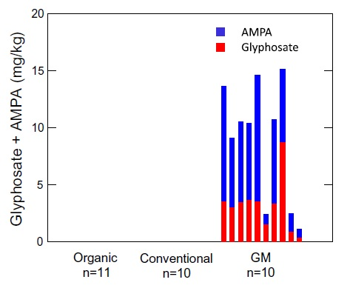
وجود سموم گلایفوزیت و آمینومتیل فسفونیک اسید در سویای تراریخته موجود در فروشگاههای ایالت آیووای امریکا
T. Bøhn et al, Compositional differences in soybeans on the market: Glyphosate accumulates in Roundup Ready GM soybeans, In: Food Chemistry 153 (2014) 207–215

Slide 11
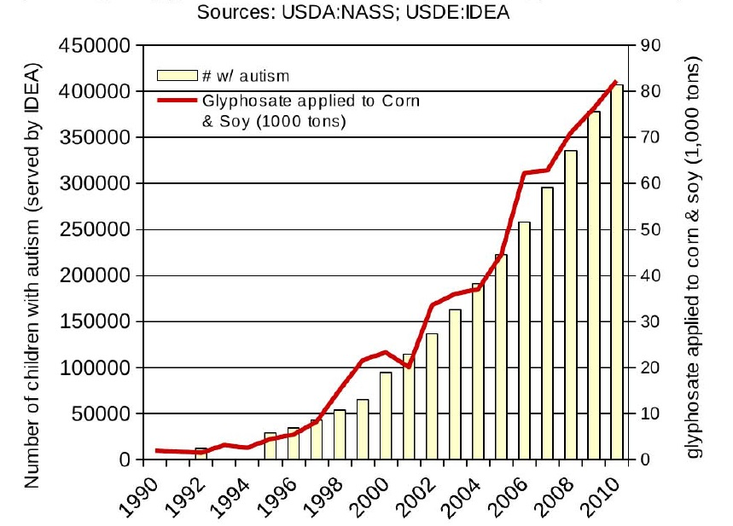
رابطه افزایش مصرف گلایفوزیت و افزایش شیوع بیماری اوتیسم در کودکان امریکایی
Nancy L. Swanson et al. Genetically engineered crops, glyphosate and the deterioration of health
in the United States of America, In: Journal of Organic Systems, 9(2), 2014

Slide 12
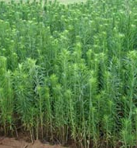
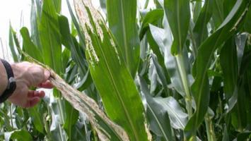
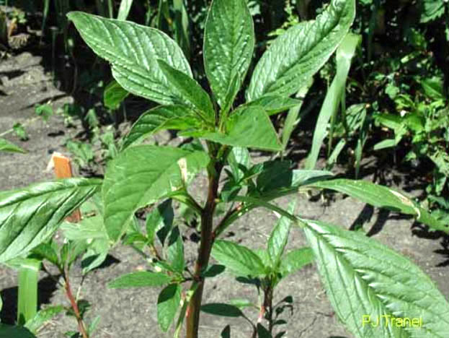
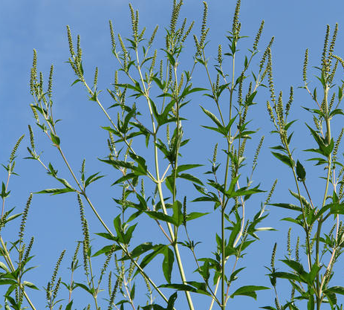
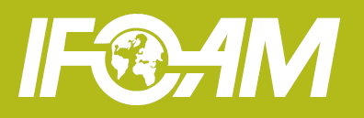
تناقض 6 : عدم کنترل تعداد نسخه های ژنهای مقاومت در جایگزینی معادل
پیدایش 20 گونه مقاوم علف هرز مقاوم به علف کش راندآپ در امریکا
پیدایش آفات مقاوم به سم Bt در
ذرت های امریکا
Weed Science, Oct-Dec 2011
http://web.extension.illinois.edu/ajmpu/news/news26408.html
Gassmann AJ (2011) “Field-Evolved Resistance to Bt Maize by Western Corn Rootworm.”

Slide 13
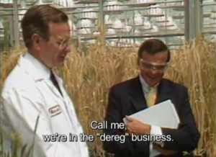
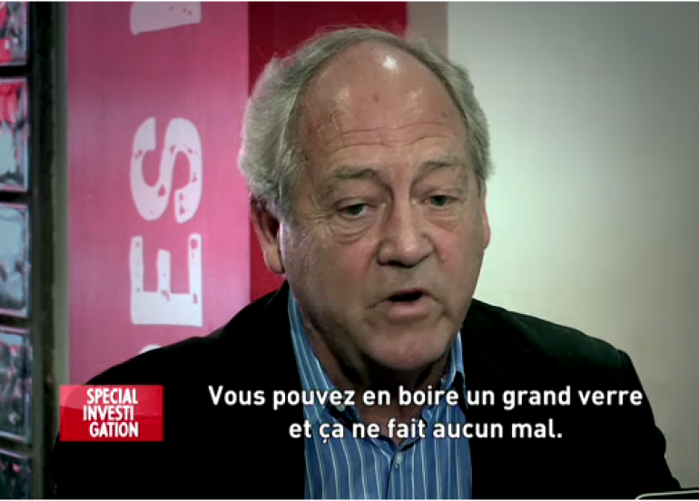
نتیجه: «جایگزینی معادل» نتیجه لابی های بین المللی در راستای تامین منافع کمپانیهای بذرهای تراریخته جهت لغو قوانین بازدارنده می باشد
https://www.youtube.com/watch?v=jO-y4t-uW9s
https://www.youtube.com/watch?v=ovKw6YjqSfM
Notes:
Patrik moore: Monsanto Lobbyist

Slide 14

پیشنهادات
در ارزیابی مخاطرات سلامتی و زیست محیطی، لازم است کل سیستم بیولوژیک محصولات GMO مورد ارزیابی قرار گیرد و به لحاظ فنی هم ارزی جایگزین در بررسی مخاطرات محصولات تراریخته ناقص است.
اتخاذ سیاست پیشگیری محور در راستای تدوین دستورالعملهای ایمنی زیستی در ایران
1986
ژنومیکس
1996 GMO
پروتئومیکس
ترانسکریپتومیکس
متابولومیکس
میکروبیومیکس
2015

Slide 15
با تشکر از توجه شما
بند "د" ماده 143 قانون برنامه پنچم توسعه:
دولت به توسعه کشت زیستی (ارگانیک)، مدیریت تلفیقی تولید، اعمال استانداردهای ملی کنترل کیفی تولیدات و فرآورده‌های کشاورزی در راستای پوشش حداقل بیست و پنج درصد(25%) سطح تولید تا پایان برنامه ملزم شده است.
سیاست های کلی محیط زیست (ابلاغیه مقام معظم رهبری)
8. گسترش اقتصاد سبز با تأکید بر:
8.1. صنعتِ کم کربن، استفاده از انرژی های پاک، محصولات کشاورزی سالم و ارگانیک و مدیریّت پسماندها و پساب ها با بهره گیری از ظرفیّت ها و توانمندی های اقتصادی، اجتماعی، طبیعی و زیست محیطی.

